Slide 1

PLANIFICATION ET BUDGÉTISATION DU POINT DE VUE DU GENRE ET DU CHANGEMENT CLIMATIQUE
I WORK TOWARDS SDG 5
GENDER EQUALITY
Maputo, juin 2021

Slide 2

PLANIFICATION ET BUDGÉTISATION
INTÉGRATION DU GENRE DANS LA PLANIFICATION ET LA BUDGÉTISATION

Slide 3
PLANIFICATION/BUDGÉTISATION
Planification du point de vue du genre
  Cela signifie intégrer le genre dans les plans et programmes nationaux, à toutes les étapes, et prendre en compte les spécificités, les besoins et les capacités des hommes et des femmes.
  Budgétisation du point de vue du genre
  Également connu sous le nom de BSG - « budgétisation sensible au genre ». Il peut être compris comme un processus de budgétisation qui répond ou aborde les questions de genre et implique l'intégration de la dimension de genre dans la budgétisation ainsi qu'une évaluation et la préparation des budgets gouvernementaux.
  Intégrer une perspective de genre dans le processus de budgétisation ne signifie pas créer un budget parallèle ou des ressources supplémentaires pour un plan ou un secteur.
  Il n’y a pas de budget pour le genre

Slide 4
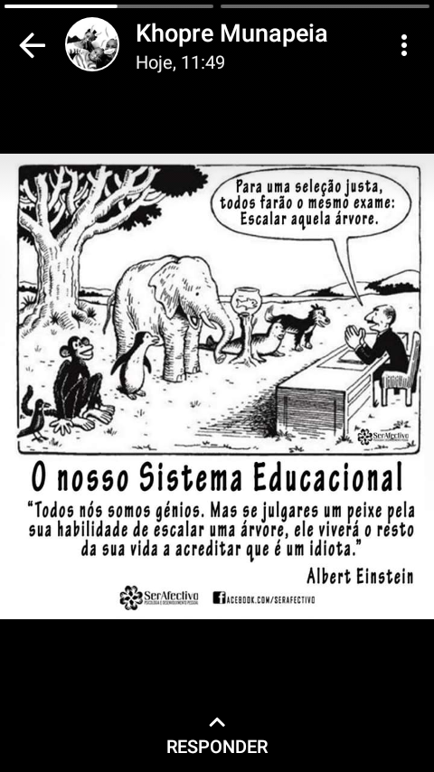
Afin d'assurer un processus de sélection équitable, le test sera le même pour tout le monde :
Grimpez l’arbre!

Slide 5
PLANIFICATION ET BUDGÉTISATION
INTÉGRATION DU CHANGEMENT CLIMATIQUE DANS LA PLANIFICATION ET LA BUDGÉTISATION

Slide 6
CONTEXTE SUR L'APPROCHE DU GENRE DANS LA PLANIFICATION ET LA BUDGÉTISATION
    Le genre et le changement climatique dans la planification et la budgétisation
    sont des questions transversales.
Les questions transversales sont celles qui dépassent le cadre d'un seul secteur
et doivent donc être prises en compte par tous les secteurs dans leurs
processus de planification, de budgétisation, de suivi et d'évaluation.
Les questions transversales examinées par le gouvernement sont :
    Le genre
    Sécurité alimentaire et nutritionnelle
    Gestion durable des ressources naturelles et de l'environnement (PNG)
    Réduction des risques de catastrophe et de changement climatique
    VIH et sida
    Développement rural

Slide 7
Objectif | Les effets du CC | Impact sur les femmes
Accès à l'eau potable | Impact négatif sur les sources d'eau, affectant l'approvisionnement pour l'utilisation et la production de base et vitales des ménages. | Augmentation du volume de travail, car ce sont eux qui sont principalement responsables de la collecte et de l'utilisation de l'eau. Accès réduit à l'eau potable : niveaux accrus de malnutrition et de risque de maladies.
Agriculture | Sécheresses et/ou inondations comme conséquences des changements de température et de l'évolution des conditions météorologiques. | Insécurité alimentaire pour des raisons culturelles. Accès réduit aux moyens de production (terre, bétail, financement, technologie) pour pouvoir faire face aux nouvelles réalités et continuer à produire.
Catastrophes naturelles | Inondations, cyclones, sécheresse extrême, fortes précipitations | Plus grande vulnérabilité en raison de : Difficultés d'accès aux systèmes d'alerte précoce – d'où des capacités de riposte aux catastrophes plus faibles Manque d’aptitudes de survie, qui sont normalement enseignées aux garçons

Slide 8
PLANIFICATION ET BUDGÉTISATION
Le changement climatique affecte et impacte différemment les femmes et les hommes ; en général, l'impact négatif sur les femmes est plus grave. Aussi, leur contribution à la lutte contre le changement climatique est différente, bien que tout aussi nécessaire et pertinente.
Pour intégrer le genre, il est crucial d'identifier les outils existants qui relient différents secteurs et assurent des progrès coordonnés vers des politiques d'adaptation sensibles au genre.
Plan d'action national pour l'autonomisation des femmes ;
Plan National de Prévention et de Lutte contre la Violence à l’égard des Femmes
Politique de genre et stratégie de mise en œuvre (PGEI)

Slide 9
PLANIFICATION ET BUDGÉTISATION
Le changement climatique présente une opportunité et un défi pour repenser les politiques axées sur le genre et répondre avec des solutions qui encouragent le développement durable tout en réduisant les inégalités entre les sexes.
Loi foncière - Loi n° 19/97 du 1er octobre - un instrument juridique qui protège les droits des paysannes dans l'utilisation et la jouissance de la terre ; notamment les veuves, les divorcées et les mères célibataires. Les articles 10, 12 et 16 de cette loi consacrent des droits égaux pour les femmes et les hommes en ce qui concerne l'utilisation des terres.
Loi sur la famille - 22/2019 du 11 décembre- Le principe de la suprématie masculine par rapport aux femmes a été remplacé par un statut égal entre les époux, résultant en une administration effective conjointe des biens. La loi a également ouvert de nouvelles possibilités aux femmes de gérer et de transférer des biens de leur propre chef.

Slide 10
PLANIFICATION ET BUDGÉTISATION D’UN POINT DE VUE DU GENRE ET DU CHANGEMENT CLIMATIQUE – HYPOTHÈSES
  SENSIBILISATION AUX OUTILS DE PLANIFICATION ET DE BUDGÉTISATION ;
  SENSIBILISATION AUX INSTRUMENTS FAVORISANT L'ÉGALITÉ DES GENRES ET LE CHANGEMENT CLIMATIQUE (ex. : Stratégie nationale sur le genre, Stratégie nationale d'adaptation au changement climatique, Plan national d'adaptation) ;
  CONSCIENCE DE L'IMPORTANCE DE L'ANALYSE DU GENRE POUR LE DÉVELOPPEMENT DU PAYS ;
  UNE BASE DE DONNÉES (QUALITATIVE ET QUANTITATIVE) POUR DÉFINIR LES OBJECTIFS, LES ACTIONS ET LES BUTS DE DÉVELOPPEMENT, ET
  RÉPARTITION DES DONNÉES STATISTIQUES PAR SEXE ET LOCALISATION.
  LES ACTIONS DOIVENT RÉPONDRE AUX BESOINS DES HOMMES ET DES FEMMES AFIN D'INDUIRE LE CHANGEMENT ET D'AMÉLIORER LE STATUT DE LA FEMME DANS LA SOCIÉTÉ.
10

Slide 11
INSTRUMENTS DE PLANIFICATION ET DE BUDGÉTISATION D’UN POINT DE VUE DU GENRE ET DU CHANGEMENT CLIMATIQUE

Slide 12
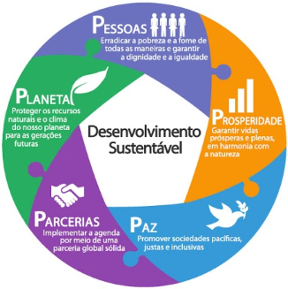
Les personnes
Éradiquer toutes les formes de pauvreté et de famine et assurer la dignité et l'égalité
PROGRAMME
GOUVERNEMENTAL
POLITIQUE DU GENRE ET STRATÉGIE DE MISE EN OEUVRE
Planète
Protéger les ressources naturelles et le climat de notre planète pour les générations futures
La prospérité
Assurer une vie prospère et en harmonie avec la nature
PLAN D'ACTION NATIONAL POUR L'AUTONOMISATION DES FEMMES
Le développement durable
STRATÉGIE NATIONALE D'ADAPTATION AU CHANGEMENT CLIMATIQUE
Stratégies
sectorielles
Partenariats
Mettre en œuvre le programme grâce à de solides partenariats mondiaux
La paix
Promouvoir des sociétés pacifiques, justes et inclusives
STRATÉGIE SUR LE GENRE DE LA FONCTION PUBLIQUE
CFMP
(Programmes)
STRATÉGIE SUR LE GENRE, L’ENVIRONNEMENT ET LE CHANGEMENT CLIMATIQUE
PLAN NATIONAL D'ADAPTATION
PESOE

Slide 13
1.1. DOMAINE SECTORIEL: -
1.1.1 PROGRAMME : GESTION DES CATASTROPHES ET DES RISQUES
PILIER (PQG - PLAN DU GOUVERNEMENT SUR 5 ANS) :
PQG PRIORITÉ I : DÉVELOPPER LE CAPITAL HUMAIN ET LA JUSTICE SOCIALE
UNITÉ RESPONSABLE : MGCAS (Ministère du Genre, de l'Enfance et de l'Action Sociale)
OBJECTIF DU PROGRAMME :
• Promouvoir l'équité et l'égalité des sexes, l'inclusion sociale et la protection des populations vulnérables.
INDICATEURS DE RÉSULTATS :
50. % de victimes qui utilisent des services d'assistance intégrés ;
51. % d'enfants vivant dans la pauvreté bénéficiant d'au moins 3 services de base ;
52. Réduction du pourcentage d'enfants contraints à un mariage précoce ;
53. % d'enfants vivant en dessous du seuil de pauvreté bénéficiant de programmes de protection sociale.

Slide 14
1er PILLIER:
1.1. DOMAINE SECTORIEL: -
1.1.1 PROGRAMME : GESTION DES CATASTROPHES ET DES RISQUES
PILIER (PQG - PLAN DU GOUVERNEMENT SUR 5 ANS) :
PQG PRIORITÉ III : ASSURER LA GESTION DURABLE DES RESSOURCES NATURELLES ET DE L'ENVIRONNEMENT
UNITE RESPONSABLE : MAEFP (ministère de l’Administration de l'État et des Services Publics)
OBJECTIF DU PROGRAMME :
• Réduire la vulnérabilité des communautés, de l'économie et des infrastructures au climat, aux catastrophes naturelles et aux risques anthropiques.
INDICATEURS DE RÉSULTATS :
199. Augmentation du nombre cumulé d'acteurs clés formés dans le cycle complet de gestion des catastrophes ;
200. Diminution du nombre de décès et de disparus attribués aux catastrophes naturelles pour 100 000 habitants (source ODD).

Slide 15


CLASSEMENT FONCTIONNEL
CLASSEMENT BUDGÉTAIRE
L'objectif est de regrouper les dépenses publiques en domaines d'action gouvernementale.
NIVEAU 1 – FONCTION
        01 - Services publics généraux
        02 – Défense
        03 – Sécurité et l’ordre public
        04 – Affaires économiques
        05 – Adaptation au changement climatique
        06 – Logement et aménagement collectif
        07 – La santé
        08 – Loisirs, culture et religion
        09 – Éducation
        10 – Sécurité et action sociale
15

Slide 16
CLASSIFICATEURS – BASÉS SUR LES PROGRAMMES
Vision du sous-système de planification et de budgétisation (SPO)
Piliers selon la Stratégie Nationale …………………….1
Domaine sectoriel …………………………………………02
Programme ……………………………………………….. MCA40
Indicateur de résultat
Sous-programme ………………………………………….01
Indicateur de sortie
Action;
Projets ………………………….. MCA40-01-TUR-2015-0005
Activités …………………………………. MAS-2019-OF01
Ex:MCA40-01-MCA-2021-0001

Slide 17

LA DISCRIMINATION À L'ÉGARD DES FEMMES DANS L'ACCÈS ET LA GESTION DES RESSOURCES RÉDUIT LE POTENTIEL DE PRODUCTION DES FAMILLES, AUGMENTE LEUR VULNÉRABILITÉ ET LIMITE LE POTENTIEL DE TOUS LES INDIVIDUS, Y COMPRIS LES HOMMES, D'ÉCHAPPER À LA PAUVRETÉ !

Slide 18
Je vous remercie.

